Slide 1
Programa Tuberculosis Región de Tarapacá

Slide 2
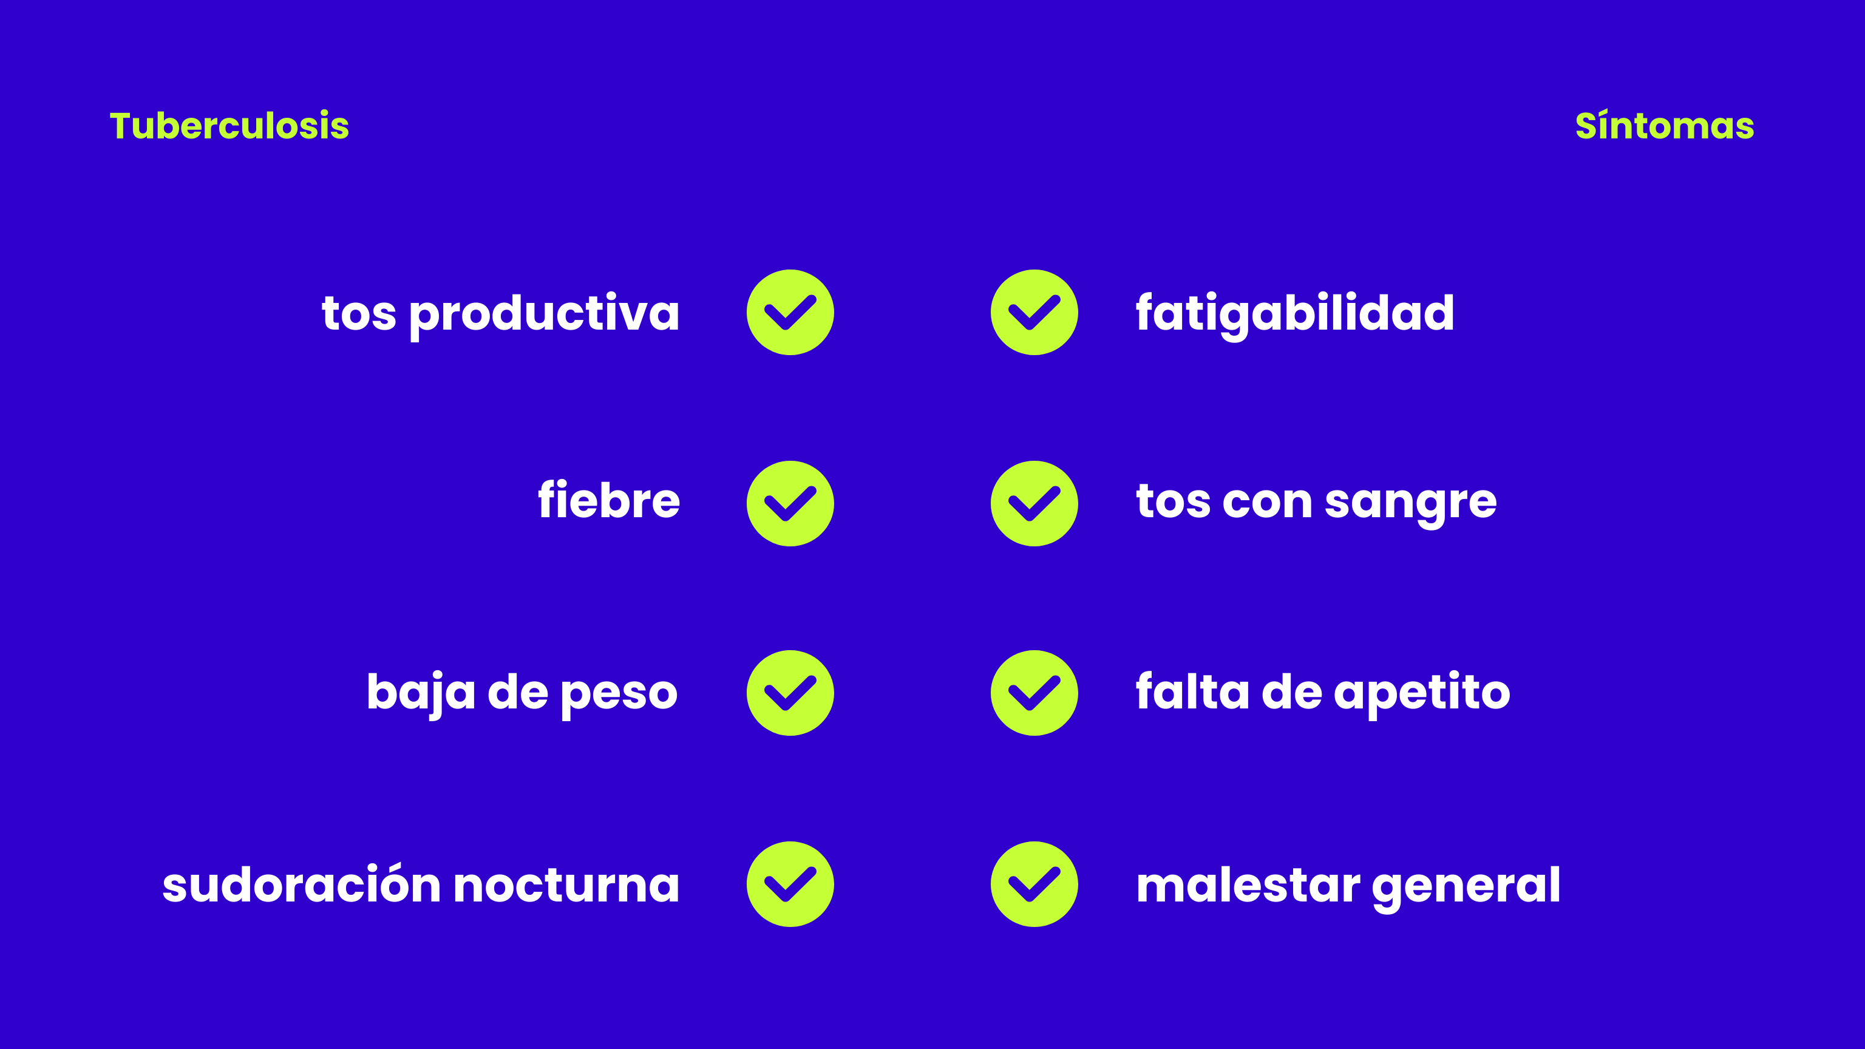
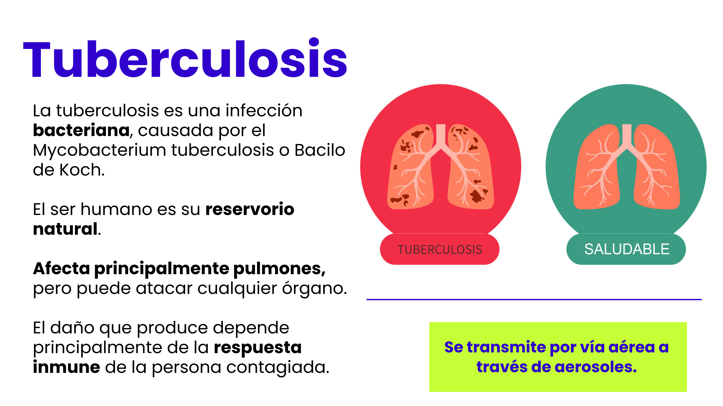

Slide 3
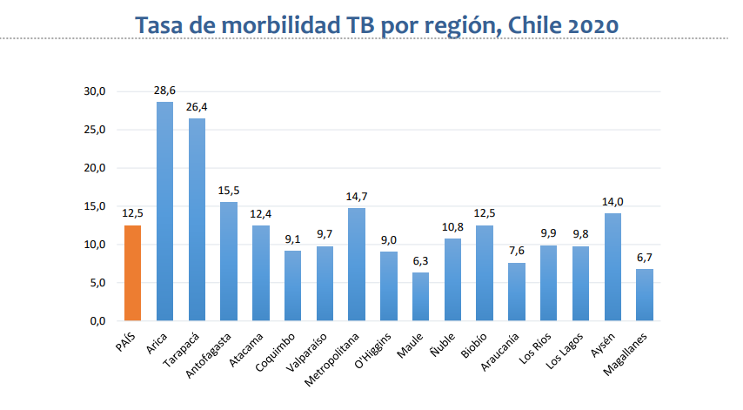
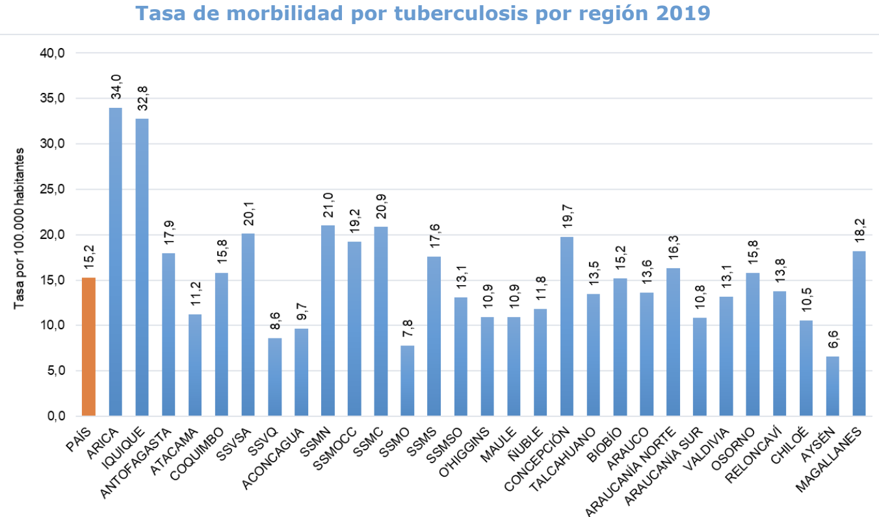

Slide 4
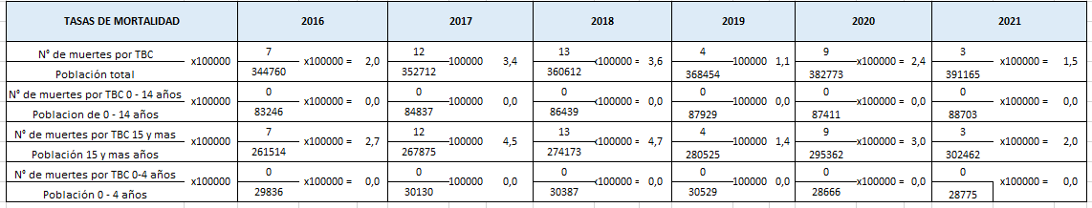
Tasas de Mortalidad

Slide 5
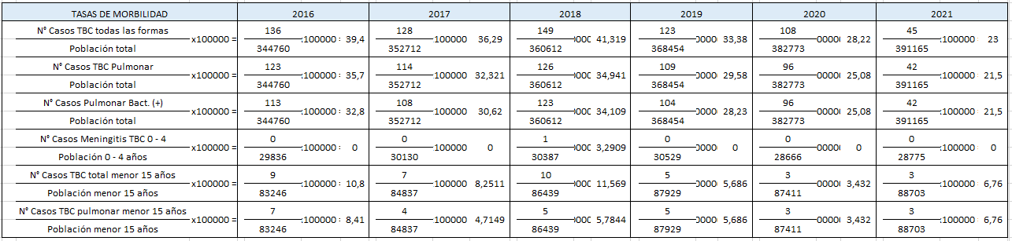
Tasas de Morbilidad
Casos Población Adulta e Infantil

Slide 6
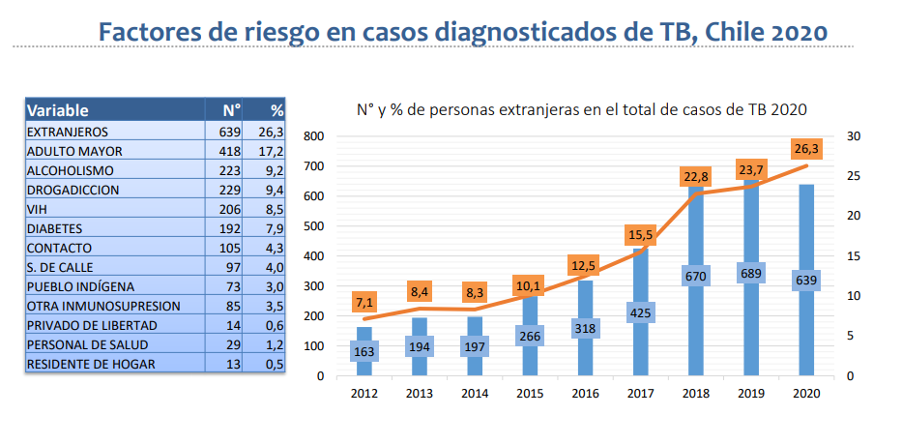
Adulto mayor
Pueblo originario
Extranjero
CENTROS > PESQUISA | CENTROS < PESQUISA
VIDELA | COLCHANE
GUZMAN | CAMIÑA
AÑAZCO | PICA
PULGAR | LA TIRANA

Slide 7
Dificultades
Consecuencias
Sólo 1 EU capacitada para PPD en la región
Escasa actividad de los equipos con el Intersector
Rotación constante de personal del PROCET
Sin referente de TBC en SEREMI
Baja sospecha de funcionarios de salud
Compromiso de los directivos de los centros
Escasas actividades en los Centros por pandemia
Falta horas especialistas = cese continuidad de la atención
Baja pesquisa de casos
Sobrecarga de Equipos Locales
Diagnóstico en Hospital y urgencias
Diagnósticos tardíos
Estudios de contacto atrasados
Incumplimiento de Norma Técnica
No se logra cortar la cadena de transmisión
Peor pronóstico

Slide 8
Actividades realizadas
Equipos
Equipos conformados
Capacitaciones constantes (Inducción, RAM, jornada actualización normativa)
Índice de Pesquisa
Compra de insumos
Evaluación de actividades en Mesas técnicas y personalizadas
Actividades
Equipos Organizan actividades
Disminución de perdidas de seguimiento
Equipos educan a personal de salud
Enfermera en formación de PPD
Mesas Técnicas/Mesas Técnicas MDR
Calendario de Supervisión
Seguimiento de casos complejos
Se realizará análisis de muestra en horario inhábil

Slide 9
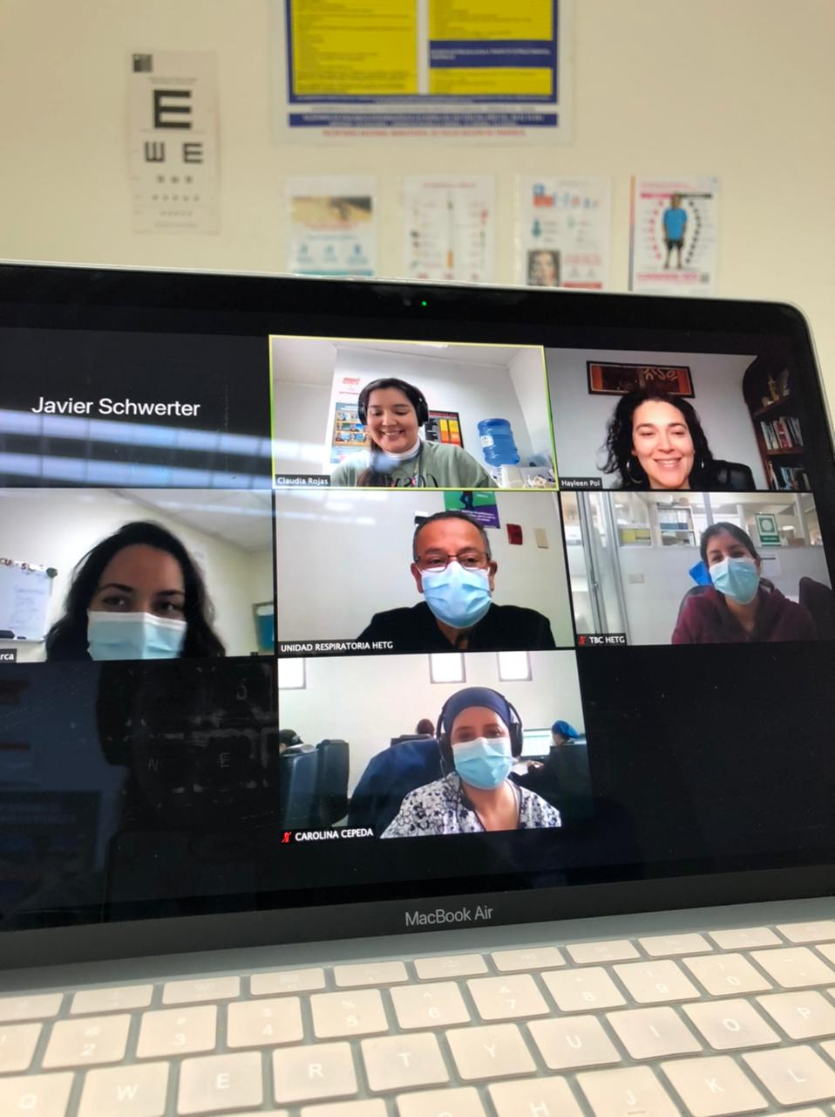
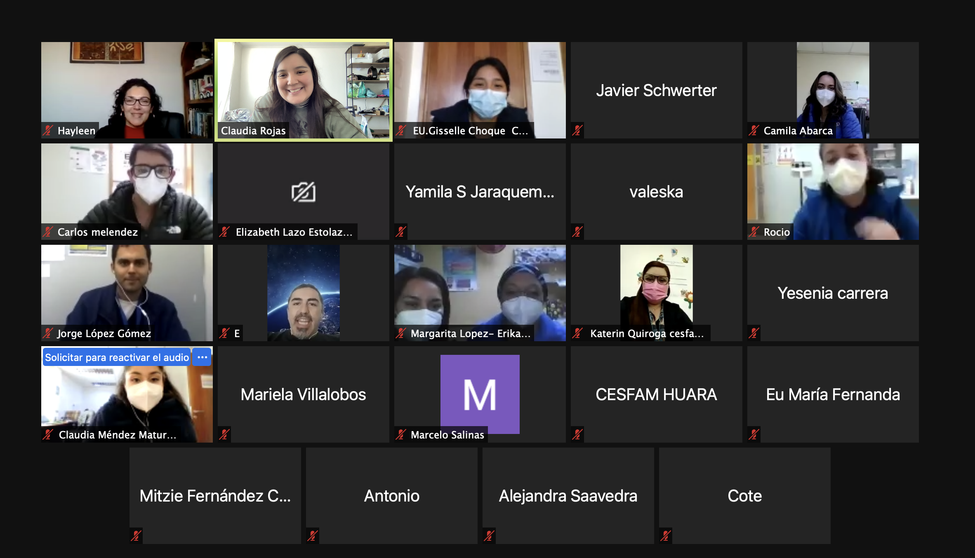
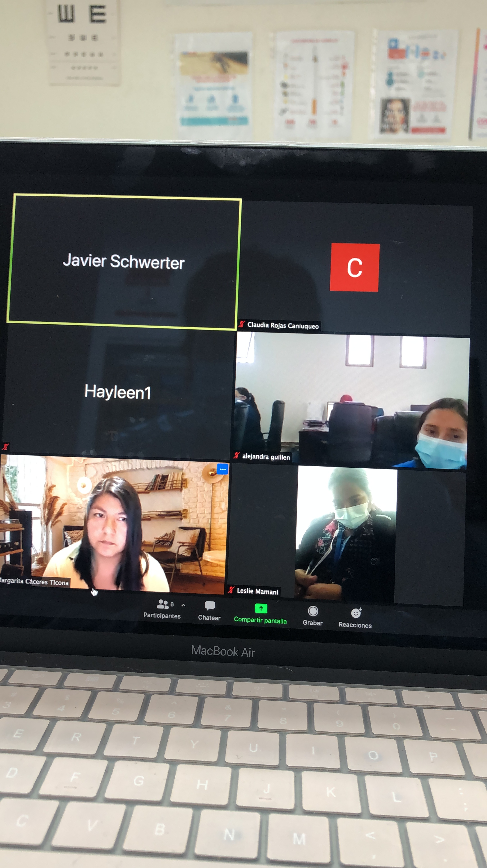

Slide 10
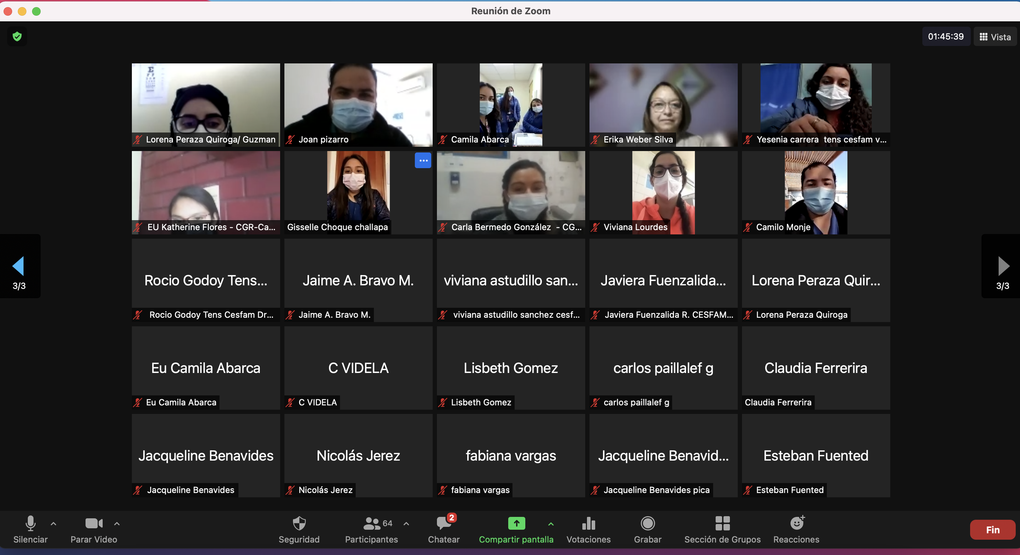
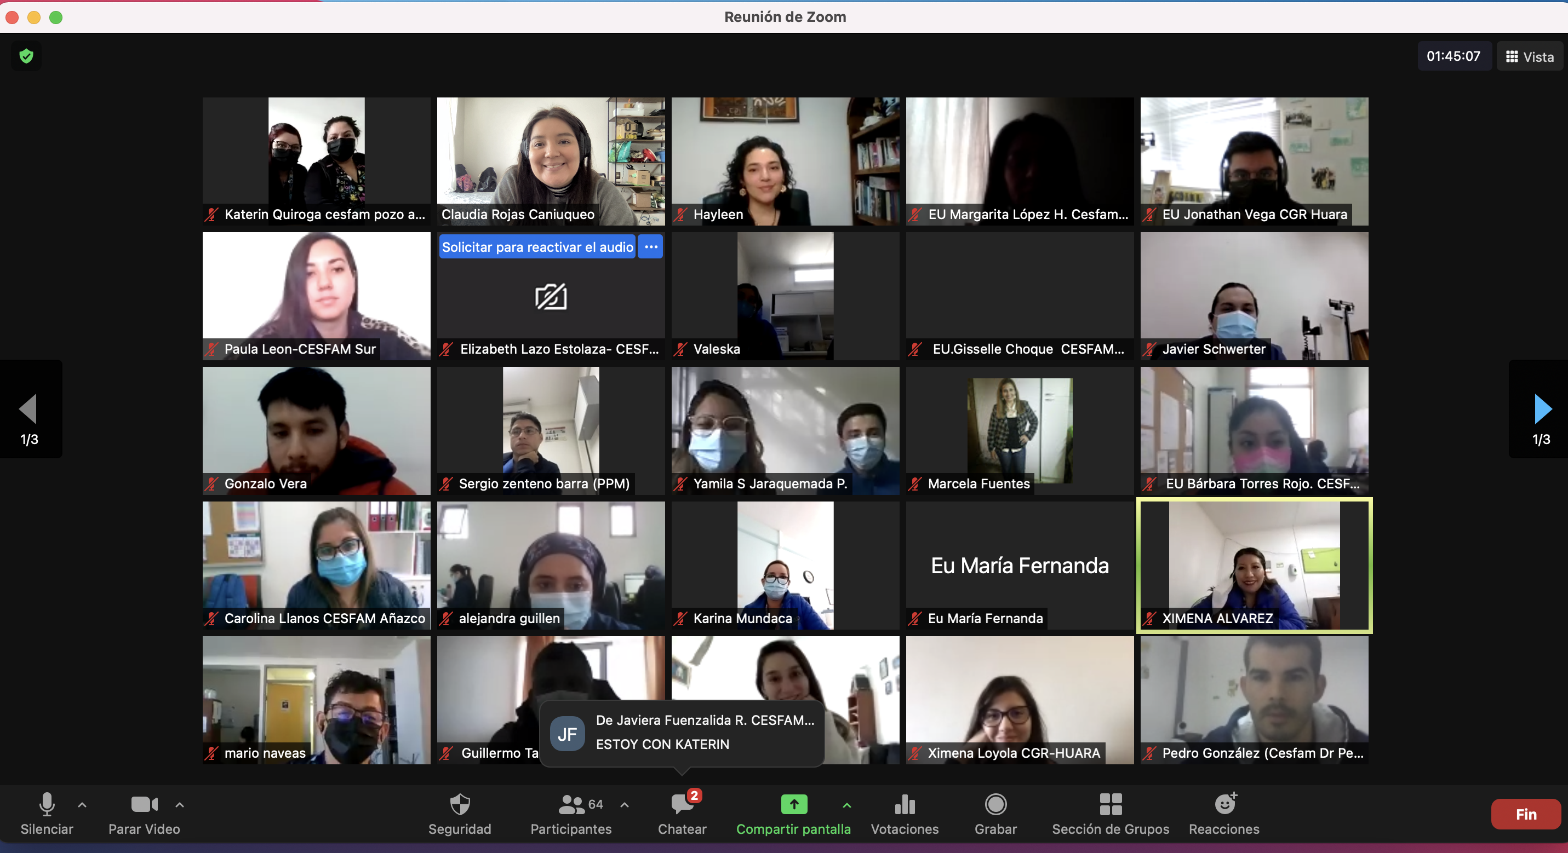
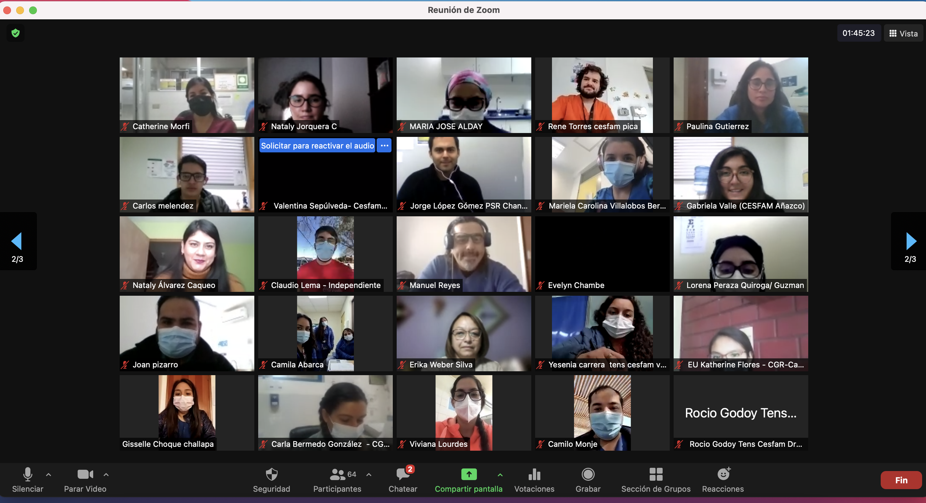
Equipos destacados
Aguirre
Pozo
Añazco
Sur
Pulgar
Guzmán

Slide 11
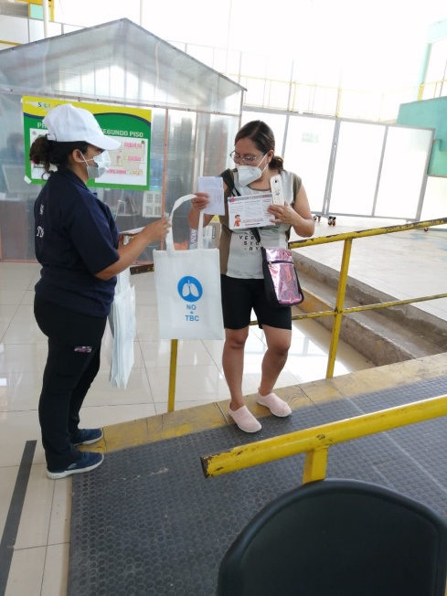
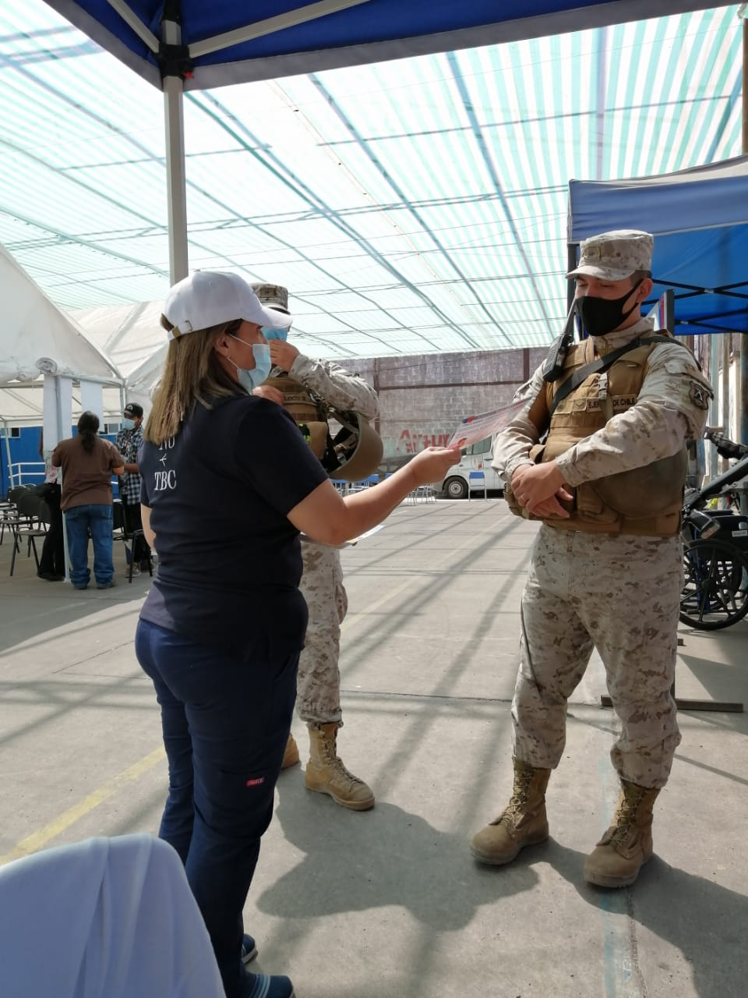
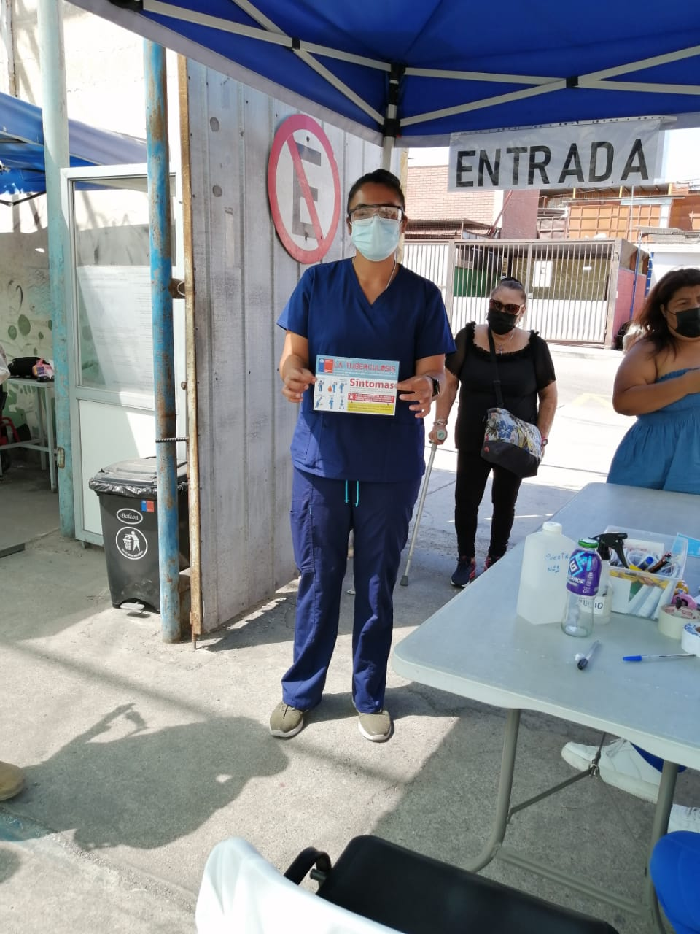
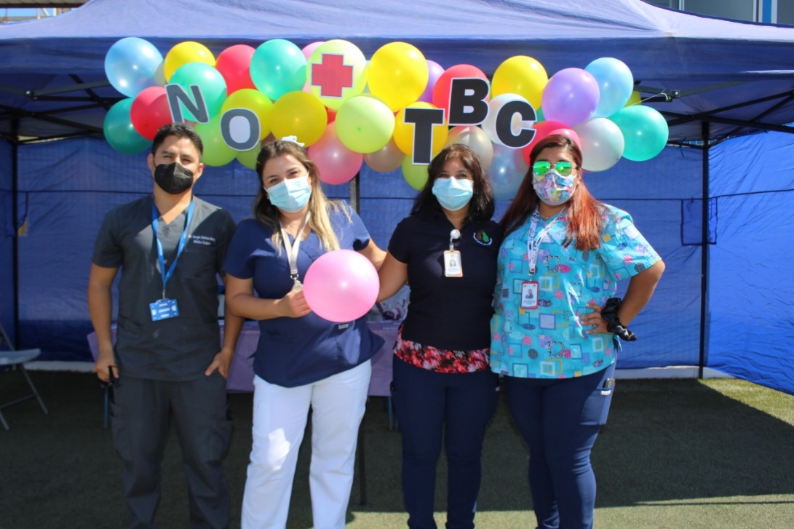

Slide 12
1.- Fortalecer el compromiso de los directivos y jefaturas.
2.- Asegurar consolidación de equipo de tuberculosis por centro. El equipo debe estar capacitado y debe contar con las horas necesarias para realizar su trabajo.
3.- Todos los funcionario del centro deben manejar conceptos básicos de tuberculosis de tal forma de realizar una pesquisa activa de los usuarios.
1.- Realizar actividades de capacitación por Servicio en Hospital Regional y de Alto Hospicio.
2.-Realizar capacitación de la nueva norma a Equipo del nivel secundario.
3.- Participar en reunión con Jefes de Servicios del Hospital Regional.
4.- Aumentar las actividades de supervisión en la Red asistencial.
1.-Retomar comité Regional.
2.- Realizar actividades con la comunidad e intersector.
3.- Continuar con actividades de capacitación a la Red, formación de monitores en Universidades.
4.- Difusión de la patología en los medios de comunicación.

Slide 13
